Slide 1




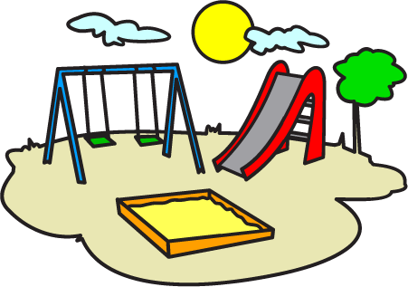
PROSTA, IZVEDENA I SLOŽENA RIJEČ

Slide 2



Uoči dio koji je zajednički u sljedećim riječima:
IGRAČ
IGRAČKA
IGRAČICA
IGROKAZ
IGRAONICA
IGRALIŠTE
IGRAČINA
IGRICA

Slide 3


Šta je zajedničko ovim riječima?
Koji je to dio?
Najmanji zajednički dio za više riječi srodnog značenja, od koga su sve te riječi nastale, naziva se korijen riječi.
Tako da je riječ IGRA korijen ili osnova za građenje drugih riječi.
IGRA

Slide 4
TVORBENA OSNOVA | SUFIKS | NASTAVAK | IZVEDENA RIJEČ
Igr- | -ic | -a | IGRICA
Igr- | -ačk | -a | IGRAČKA
Igr- | -ač | / | IGRAČ
igralište
igrač
igračka
igračina
igralište
igraonica
igračica
igrica
IGRA

Slide 5

Nastajanje jedne riječi od druge zove se:
TVORBA ili GRAĐENJE riječi.
Nastavci koji se dodaju na tvorbenu osnovu zovu se sufiksi.
Nove riječi dobijene su izvođenjem pa se zovu: izvedene riječi.
IGR + AČ = IGRAČ
Tvrbe.osno.
sufiks
Izvedena riječ
TVORBA ILI GRAĐENJE

Slide 6

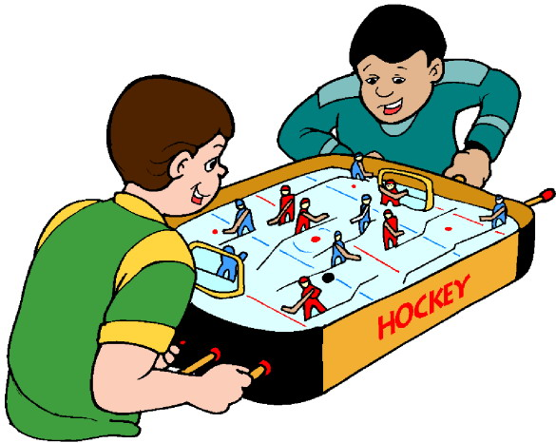
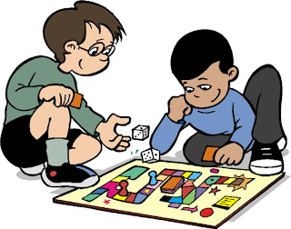
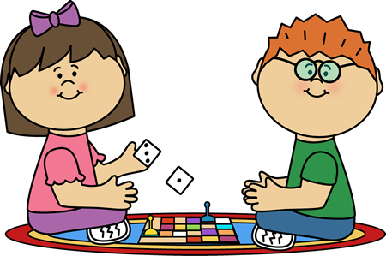
Izmijenjajmo riječ IGRA po padežima:
Nominativ:
Genitiv:
Dativ:
Akuzativ:
Vokativ:
Instrumental:
Lokativ:
IGRA
IGRE
IGRI
IGRU
IGRO
IGROM
IGRI

Slide 7

Nastavci koji se dodaju padežima nazivaju se nastavci za oblik, dok se nastavci koji se dodaju stvaranjem izvedenih riječi zovu sufiksi.
IGR-O
IGR-AČ
NASTAVAK ZA OBLIK
sufiks

Slide 8




GRAMATIČKA I TVORBENA OSNOVA
Razlikuj gramatičku osnovu od tvorbene osnove:
Igr- je tvorbena osnova.
Dodavanjem sufiksa na nju nastale su riječi: igrica, igrač, igračica.
Igric- je gramatička osnova.
Dodavanjem nastavka –a ili –e dobili smo oblik riječi igrica, igrice.

Slide 9



Nekada su gramatička i tvorbena osnova iste:
Gramatička Tvorbena
Put- Put-
Put-a Put-nik
Put-u Put-ić

Slide 10

Sličnost kod sufiksa i nastavaka za oblik je u tome što se i jedni i drugi dodaju na kraju riječi.
Ipak, postoje i razlike i to su:
nastavci za oblik se dodaju na gramatičku osnovu riječi da bi ona dobila drugi oblik. Takvim građenjem riječi dobijamo druge oblike iste riječi.
sufiksi se dodaju na tvorbenu osnovu riječi, a od nje tako dobijamo novu riječ.
PUT

Slide 11



Da li možemo riječi: PUT, IGRA, ZUB, RIBA da podijelimo na djelove, a da ti djelovi nešto znače? Da li su te riječi nastale od drugih riječi?
Riječi koje nijesu nastale od drugih riječi zovu se PROSTE RIJEČI.

Slide 12
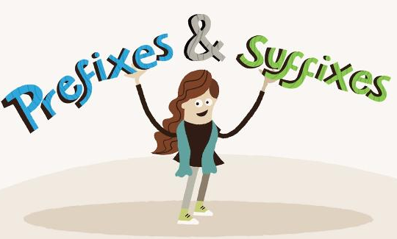
Kako su nastale sljedeće riječi?
Prevelik- pre i velik
Nagluv- na i gluv
Dorasti- do i rasti
Dio koji se dodaje ispred neke riječi i daje novu izvedenu riječ zove se prefiks. Tada nastaju izvedene riječi.
Znači, izvedene riječi mogu nastati dodavanjem sufiksa ili prefiksa na tvorbenu osnovu.
Prevelik- pre + velik
Nagluv- na + gluv
Dorasti- do + rasti

Slide 13

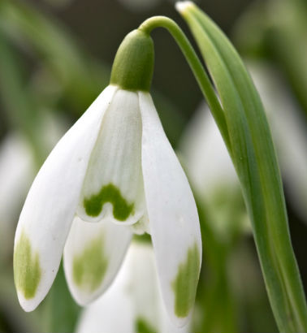




Kako su nastale sljedeće riječi?
Beograd:
Visibaba:
Dangubiti:
Brodovlasnik:
Ribolov:
Igrokaz:
Beo + grad
Visi + baba
Dan + gubiti
Brod+o + vlasnik
Rib + o + lov
Igr + o + kaz

Slide 14
SLOŽENE RIJEČI
Ovakve riječi zovu se SLOŽENE RIJEČI.
One su nastale spajanjem dvije ili više riječi.
Neke mogu nastati prostim spajanjem (stonoga,starmali).
Druge nastaju dodavanjem spojnog vokala o ili e (suncobran, srednjerazvijen).
Ovakav način nastanka zove se slaganje ili kompozicija, a vokal koji se dodaje je spojni vokal.

Slide 15


Nastajanje jedne riječi od druge naziva se TVORBA ILI GRAĐENJE RIJEČI.
Po tvorbi ili načinu građenja riječi se mogu podijeliti na: PROSTE, IZVEDENE I SLOŽENE.
Proste riječi su riječi koje nijesu nastale od drugih riječi (put, zub,riba).
Izvedene riječi su one koje su nastale dodavanjem prefiksa ili sufiksa na tvorbenu osnovu (putić,zubar, nagluv).
Složene riječi su riječi koje su nastale spajanjem dvije ili više riječi (Beograd, stonoga, suncobran, vodovod).

Slide 16

Domaći zadatak:
Uradite vježbanja u Radnoj svesci
Strane 53 i 54.
Vježbanja broj: 18, 19, 20, 21 i 22.
VI razred
prof: Nataša Markoč
OŠ ,, Meksiko“
Bar

